Slide 1
C#程序设计
2. 从C++过渡到C#

Slide 2


章节内容
1
C#程序结构
2
输出
3
字符串
4
数组
5
函数参数传递

Slide 3
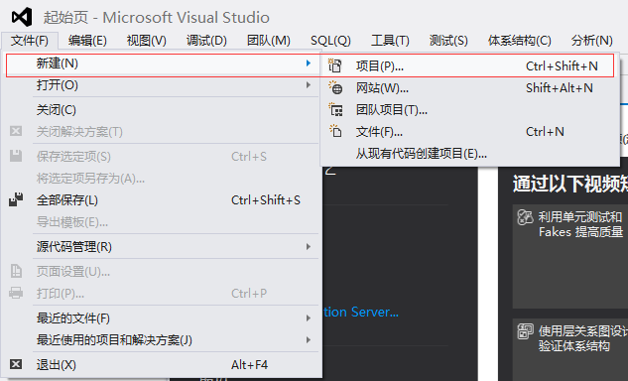
创建C#控制台程序
点击左上角菜单栏，文件->新建->项目

Slide 4
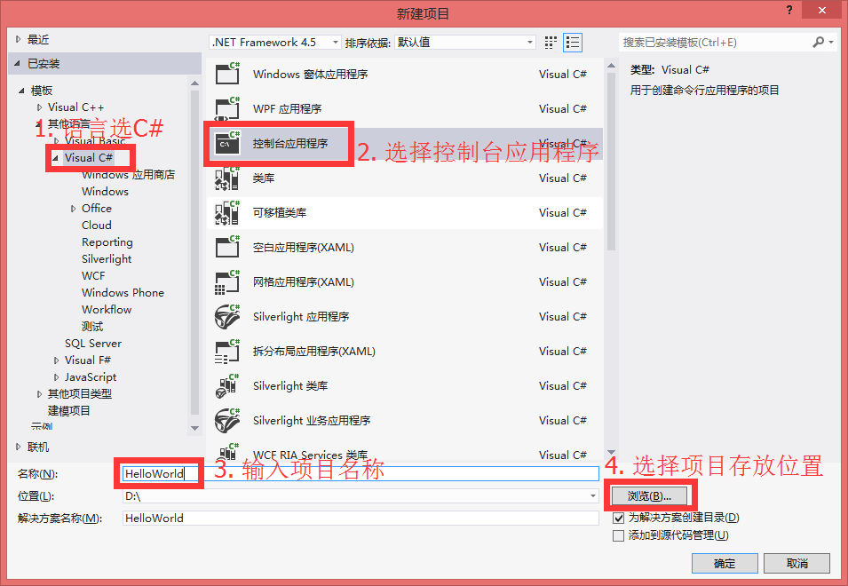
创建C#控制台程序

Slide 5
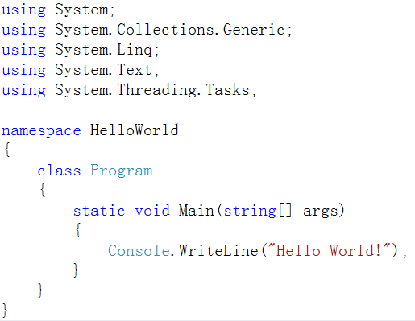
C#程序结构
引用命名空间，使用.Net提供的类库，类似C++的#include
命名空间，以项目名命名。
定义一个类
Main函数是程序入口的地方。必须是static函数。
这里开始写代码。

Slide 6


输 出
Console.WriteLine()输出内容至控制台，并换行。
直接输出换行
相当于cout << endl;
输出值
输出Hello World
输出2015

Slide 7
输 出
格式化输出
Console.WriteLine("格式字符串", 变量1, 变量2, ……);
例：
解释：
“{0} + {1} = {2}”表示输出内容的格式。其中{0}、{1}、{2}叫占位符，其作用类似填空题的下划线。上述语句可以理解成：输出格式为：{0} + {1} = {2}
接下来的参数依次表示占位符{0}、{1}、{2}处该填入哪些数值（变量）。格式字符串内出现多少个占位符，后面就该写上多少个数值（变量）。
类似C语言的printf语句。
Notes:
问题：怎么输出字符串{0}？（不把{0}作为占位符）
用{{表示字符'{'，}}表示'}'

Slide 8
C#常用数据类型、string类型
与C++类似，C#最常使用的四种基本数据类型：int、double、char、bool。
字符串类型string
string s1 = “你好，世界"; // 字符串用双引号括起来
字符串可以看作是一个char类型的数组，即字符数组。可以通过[]索引的形式获得字符串中的某个字符。P195 例7-1，7-2。
由于字符串是不可改变的，所以字符串只能看作是只读的字符数组。
例：
string s1 = "你好，世界！";
s1[0] = '您'; // 错误！不能修改字符串
在C#中，一个char变量占两个字符

Slide 9
字符串拼接操作
+实现字符串拼接
string s1 = "你好"; // 字符串用双引号括起来
string s2 = "世界";
s1 = s1 + s2; // 用加号把两个字符串拼接起来。
// 执行该语句后，s1 = "你好世界"; s2 = "世界";
类比实现上述功能的C++代码
char s1[50] = "你好";
char s2[50] = "世界";
strcat(s1, s2); // 1. 需要调用函数strcat拼接字符串，没有用加号直观。2. 程序员需要s1、s2所装的字符串不能超过数组大小。
string类优点：1. 代码直观，可读性强。
2. 不需要担心字符数组越界。

Slide 10
string类型（续）
string s1 = "你好";
string s2 = "世界";
s2 = s1 + ",美丽的" + s2 + "!"; // s1 = "你好";
// s2 = "你好，美丽的世界! "
可以用+将字符串和整型、实数、字符连接。
int i = 2015;
string s1 = "我是" + i + "级学生"; // s1 = "我是2015级学生";
double d = 3.14;
s1 = "圆周率约等于" + d; // s1 = "圆周率约等于3.14";
char c1 = '?', c2 = '!';
s1 = "好" + c1 + "好" + c2; // s1 = "好?好!"
s1 = "" + i; // s1 = "2015"; 将整型i的值转换成字符串
上述功能如何用C++代码实现？

Slide 11
字符串与其它类型转换
Convert类提供一系列方法将字符串转换成其它类型。
string s = "2015";
int i = Convert.toInt32(s); //将字符串s转换成32位整数（4字节int类型）， i = 2015;也可以写成Convert.toInt32("2015");下同。
double d = Convert.toDouble("3.14"); // d = 3.14
char c = Convert.toChar("A"); // c = 'A';
也可以使用类型的Parse方法进行转换。
int i = int.Parse("2015"); // i = 2015
double d = double.Parse("3.14"); // d = 3.14
char c = char.Parse("A"); // c = 'A'

Slide 12
string类型（续）
与c++一样，\是转移字符，例如\n、\"、\\等
string s = "小明说:\"你好！\"";
string filePath = "d:\\学习\\C#\\代码\\";
可以在字符串前加上@，取消\转义
string filePath = @"d:\学习\C#\代码\";

Slide 13
StringBuilder类
注意：字符串是不可改变的对象。当对字符串进行改变时，实际上是产生了一个新的字符串对象，如果原字符串对象没被引用，会被垃圾收集器收回。如果频繁地修改字符串会增加垃圾收集的压力，造成系统资源的浪费，影响程序的性能。
string s1 = "你好";
string s2 = "世界";
s1 = s1 + s2; // s1 = “你好世界”; 产生了一个新的字符串“你好世界” ，s1原来引用的字符串"你好"作为垃圾被回收。
参考教材P194，图7-1

Slide 14
StringBuilder类
为了解决频繁修改字符串产生浪费空间的问题，C#提供了StringBuilder类操作字符串。与string类不同的是，StringBuilder类创建的字符串长度是可以改变的，可以让字符串拼接的操作变得更加高效。
P207 例7-16

Slide 15

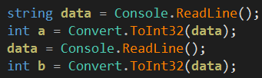

输 入
Console.ReadLine()从标准输入（键盘）读入一个字符串。
假设输入Hello World，则s = "Hello World";
下述代码从键盘读入两个整数a、b（两个整数分两行输入）。首先用Console.ReadLine()以字符串的形式读进数据，再通过Conver.ToInt32()方法转换成整型。
以上代码也可以简写成这样：

Slide 16
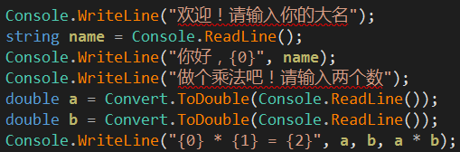
输入/输出例子
Notes:
问题：怎么输出字符串{0}？（不把{0}作为占位符）
用{{表示字符'{'，}}表示'}'

Slide 17
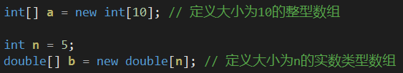
数 组
C#下一维数组定义格式：P67
数据类型[] 数组名 = new 数据类型[数组大小];
例：

Slide 18
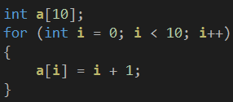
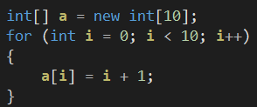
数 组
例：创建一个大小为10的整型数组，将其元素依次初始化成1到10。
C++代码
C#代码
声明数组方式不一样
对数组元素引用方式一样，都是从第0个元素开始。

Slide 19
数组
C#中，可以通过数组名.Length方式获得数组的长度。P63 例3-11，P72 例3-16
使用数组前，必须使用new申请一个有效的数组对象。P71 例3-15。
例：
修改：用new申请数组对象并用a指向它。例如int[]a = new int[10];
int[] a;
for (int i = 0; i < 10; i++)
{
a[i] = 0; // 出错！
}

Slide 20
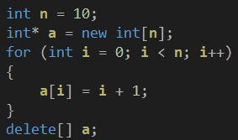
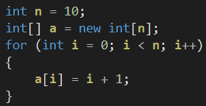
数 组
参考P67 图3-12、3-13
C#虽然舍弃了指针的语法，但没有舍弃指针的概念。C#的数组定义类似C++的动态数组申请。类比：
C++代码
C#代码
C#下的int[] a，类似C++的指针，声明了对数组空间的引用
数组使用完，C++需要程序员写代码delete[] a释放数组空间。C#由垃圾收集器回收不再使用的数组空间，不需要程序员关心空间回收。

Slide 21
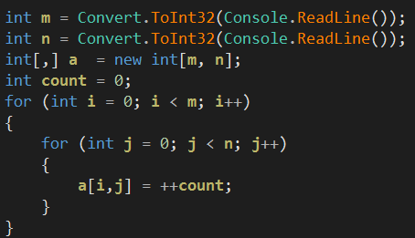
二维数组
C#下二维数组定义格式：P76
数据类型[,] 数组名 = new 数据类型[行数, 列数];
输入两个正整数m、n，创建一个大小为m*n的二维数组，并将数组元素依次初始化成1到m*n。
C++下如何动态申请二维数组？
C++下引用二维数组的元素：a[i][j]

Slide 22
值类型与引用类型
C#的数据类型分成两类：值类型和引用类型。
值类型：存放在内存的栈中，存储实际数据值。包括：
int、double、char、bool等基本数据类型
struct结构类型
enum枚举类型
内存
i
5
int i = 5;
double d = 3.2;
d
3.2
栈
堆

Slide 23
值类型与引用类型
C#的数据类型分成两类：值类型和引用类型。
引用类型：实际数据值保存在堆中，在栈中指保存其实际数据在堆中的存放地址。包括：
数组类型
类类型
接口类型
委托类型
内存
a
0x3000
0x3000
数组首地址
0
……
int[] a = new int[6];
……
……
……
……
栈
堆

Slide 24
值类型与引用类型
特性 | 值类型 | 引用类型
变量中保存的内容 | 实际数据 | 指向数据的引用（指针，即内存地址）
内存存放地方 | 栈(Stack) | 受管制的堆(Managed Heap)
内存需求 | 较少 | 较多
执行效率 | 较快 | 较慢
内存释放时间点 | 变量生存期结束 | 由垃圾回收机制负责回收
可否为null | 不可以 | 可以

Slide 25
函数参数传递
值传递：形式参数在函数内的变化不会改变函数外实际参数的值。
引用传递：形式参数在函数内的变化改变函数外实际参数的值。
ref 参数
out 参数
param参数：传递不定个数的参数。

Slide 26
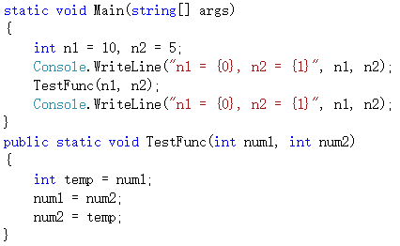

值传递
教材P63，例3-7
n1
10
运行结果？
n2
5
num1
10
num2
5

Slide 27
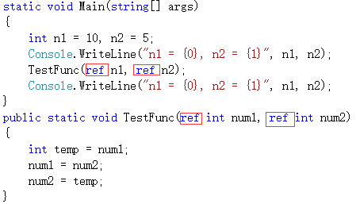

ref 引用传递
教材P64，例3-8
注意：调用函数时，也需要显式使用ref关键字
引用传递
对比C++与C#下函数引用传递的语法
C++: void TestFunc(int& num1, int& num2)
C#: void TestFunc(ref int num1, ref int num2)
num1
n1
10
num2
n2
5
运行结果？

Slide 28
out 引用传递
与ref相似，out参数也实现引用传递，使用out参数可以将值从函数体内传到函数体外。
参考教材P64，例3-9。注意：
方法的定义和调用都必须要显式使用out关键字。（对比第8、19行代码）

Slide 29
ref与out 的区别
out定义的参数，在进入函数的时候会清空自己，必须在函数体内赋值。
例1：去掉例3-9中第23或28行代码，会出现以下编译错误：
例2：若在例3-9第21行前加上语句
则会出现错误
因为out定义的参数在进入函数时会清空自己，需要在函数内先赋值再使用。
ref定义的参数，可以不在函数体内赋值。

Slide 30
ref与out 的区别
ref定义的参数，必须在函数调用前赋值。例如，例3-8代码中，若第5行改成int n1, n2;（n1、n2未赋值），则会出现以下编译错误：
out定义的参数，可以不在函数调用前赋值。参考例3-9第7行代码。

Slide 31
params参数
params参数让方法接收任意个数的相同类型的参数。
教材P62，例3-6
函数定义
函数调用
搭配数组使用，实现一个不定长的数组
注意：
params参数在函数参数列表中只能出现一次
Params参数只能放在函数参数列表的最后（右）的位置
思考：若想以TestFunc(1, 'a', "str");的方式调用函数，参数列表的params参数该如何定义？
答案：public static void TestFunc(params object[] array)
Notes:
结合Console.WriteLine: public static void WriteLine(string FormatString, params object[] values); 讲解

Slide 32








The End

